Slide 1

7장. 파일 업로드, 예외처리, 보안
FileUpload

Slide 2
파일 업로드(file upload)
파일 업로드(file upload)
- 웹 브라우저에서 서버로 파일을 전송하여 서버에 저장하는 것을 말한다.
- JSP 페이지에 폼 태그를 이용하여 서버에 전송하고 오픈 라이브러리를 이용해야 한다.
<form action=“jsp파일” method=“post” enctype=“multipart/form-data”>
<input type=“file” name=“요청파라미터 이름”>
</form>
form 태그의 method 속성은 반드시 POST 방식으로 설정해야 한다.
form 태그의 enctype 속성은 반드시 multipart/form-data 설정해야 한다.
파일 업로드 처리 방법
종류 | 특징 | 필수 라이브러리
MultipartRequest 이용 | 가장 간단한 방법 | cos.jar
아파치 API 이용하기 | 편리하고 강력한 API 제공 | commons-fileupload.jar commons-io-2.6jar

Slide 3
파일 업로드(file upload)
MultipartRequest 메서드
웹 브라우저에서 전송되는 요청 파라미터 중 일반 데이터는 getParameter()로 값을 받지만, 파일의 경우는 getFileNames()를 이용한다.
메소드 | 반환유형 | 설 명
getContentType(String name) | String | 업로드된 파일의 콘텐츠 유형을 반환함
getParameter(String name) | String | 요청 파라미터 이름이 name인 값을 전달받음
getParameterNames() | java.util.Enumeration | 모든 요청 파라미터의 이름과 값을 Enumeration 객체 타입으로 전달 받음
getFile(String name) | java.io.File | 서버에 업로드된 파일에 대한 파일 객체 반환
getFileNames() | java.util.Enumeration | 폼 페이지에 input 태그 내 type 속성 값이 file로 설정된 요청 파라미터의 이름을 반환
getFilesystemNames() | String | 사용자가 설정하여 서버에 실제로 업로드된 파일명을 반환.

Slide 4
파일 업로드(file upload)
MultipartRequest 클래스 생성
cos(com.oreilly.servlet) 패키지에 포함되어 있는 파일 업로드 컴포넌트로 오픈 라이브러리 cos.jar를 다운로드해서 사용한다.
MultipartRequest(javax.servlet.http.HttpServletRequest request,
java.lang.String saveDirectory,
int maxPostSize,
java.lang.String encoding,
FileRenamePolicy policy)
MultipartRequest의 생성자의 매개변수
종류 | 특징
saveDirectory | 서버의 파일 저장 경로 설정
maxPostSize | 파일의 최대 크기
encoding | 인코딩 유형 설정
policy | 파일명 변경 정책 설정, 덮어쓰기 여부 설정

Slide 5
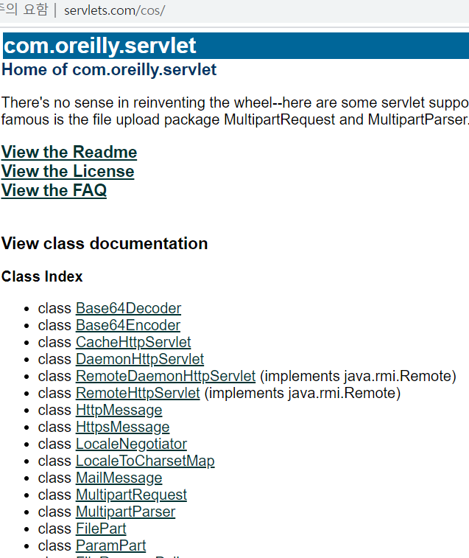
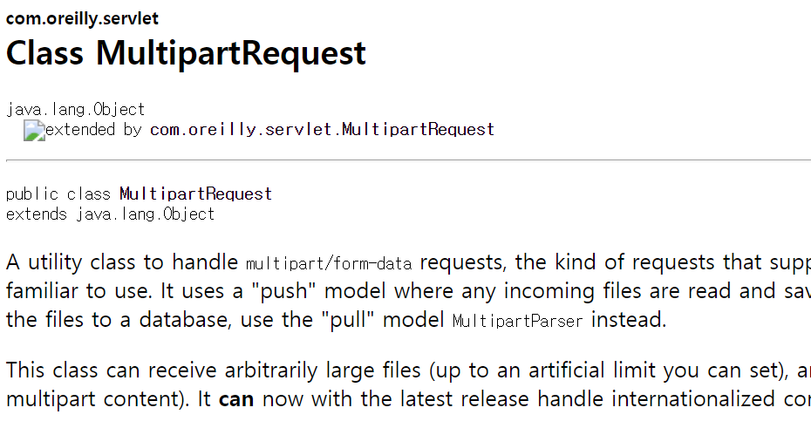
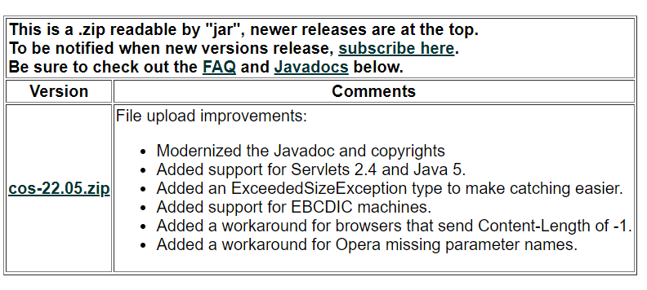
파일 업로드(file upload)
cos.jar를 이용한 파일 업로드
- 배포 사이트 : http://servlets.com/cos

Slide 6
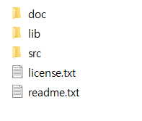
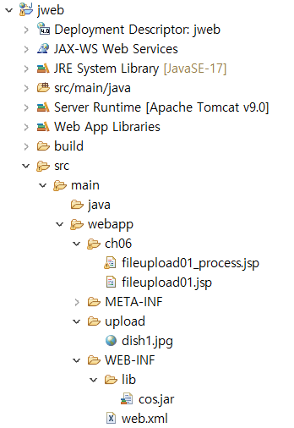

파일 업로드(file upload)
cos.jar를 이용한 파일 업로드
- cos-20.08.zip 압축 풀고 > lib 폴더 > cos.jar(복사) > WEB-INF/lib에 붙여 넣기

Slide 7
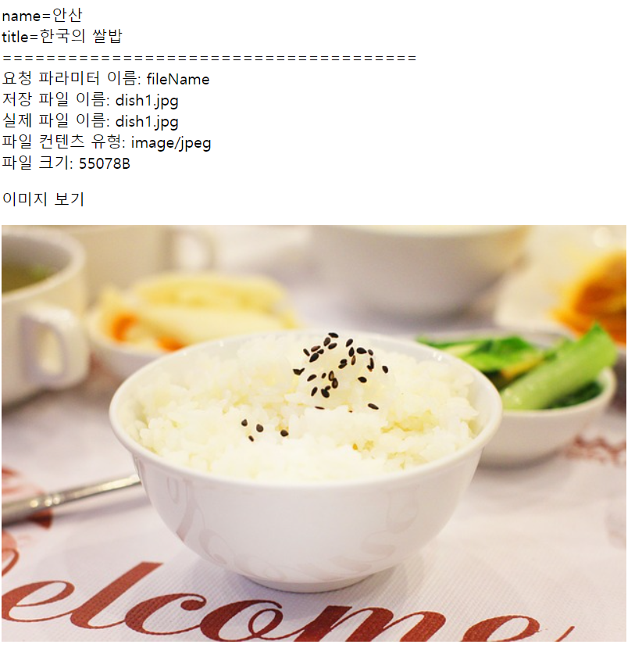
파일 업로드(file upload)

Slide 8
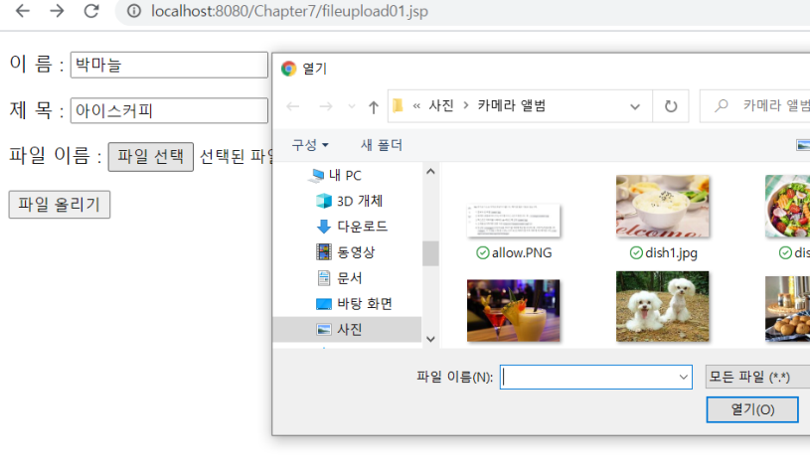
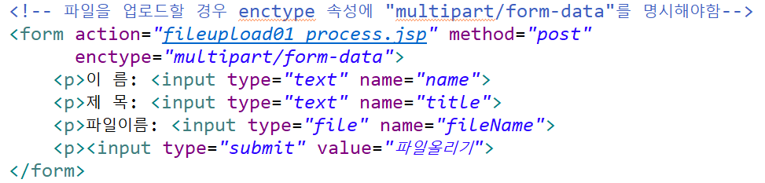
파일 업로드(file upload)
fileupload01.jsp

Slide 9
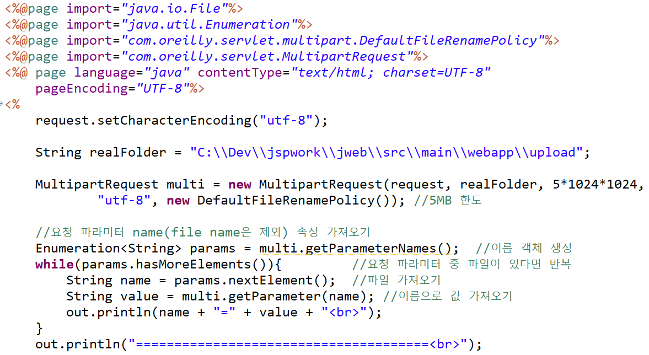
파일 업로드(file upload)
fileupload01_process.jsp

Slide 10
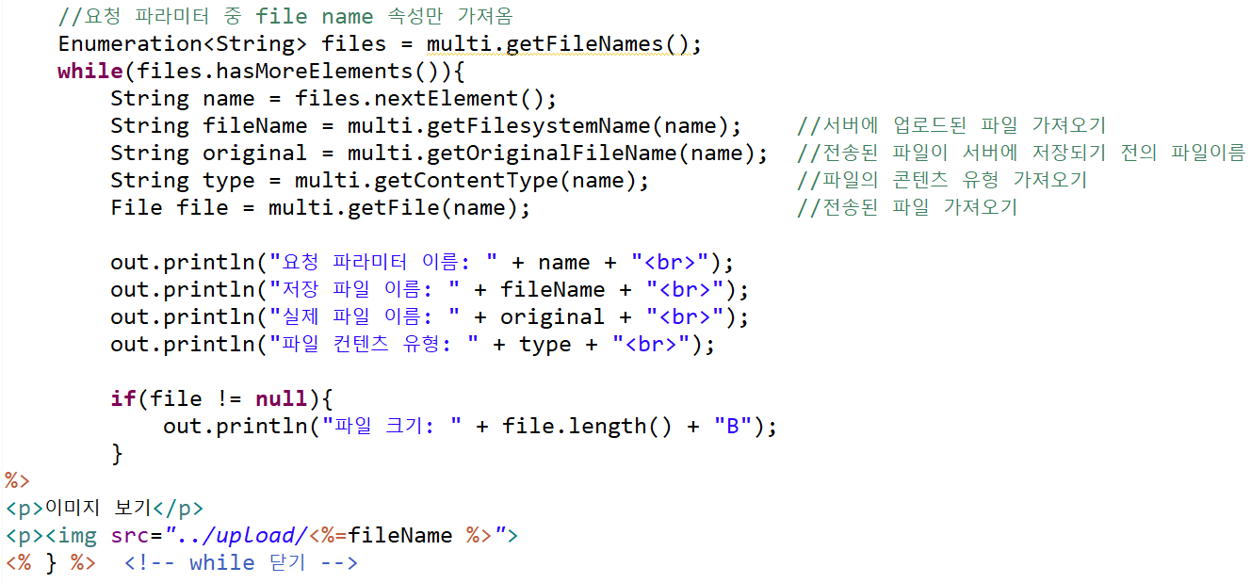
파일 업로드(file upload)
fileupload01_process.jsp

Slide 11
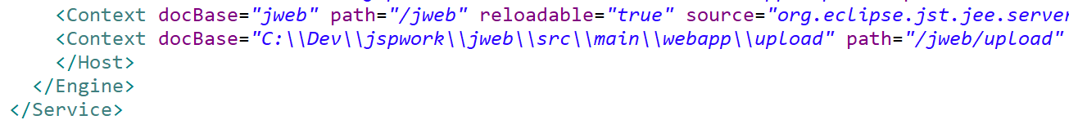
파일 업로드(file upload)
톰캣 서버의 server.xml 에 등록
업로드 폴더의 절대경로를 등록해야 이미지가 표시됨

Slide 12
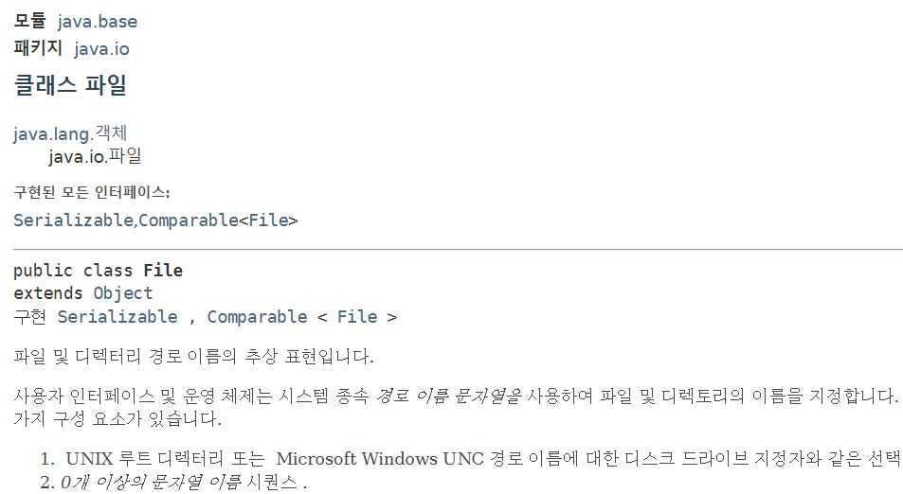
파일 업로드(file upload)
File 클래스
- 파일 자체의 경로나 정보를 알 수 있고, 파일을 생성할 수 있는 클래스
- java.io 패키지에 속해있고, 생성자는 File(String pathname)이다.

Slide 13
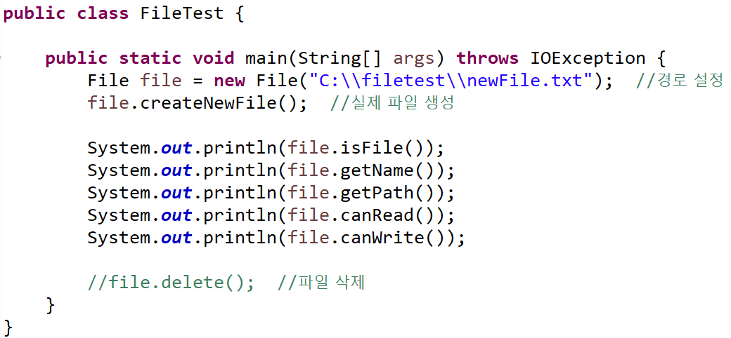
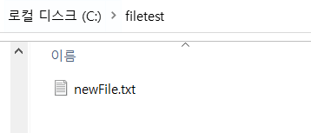
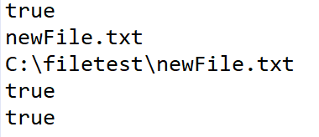
파일 업로드(file upload)

Slide 14
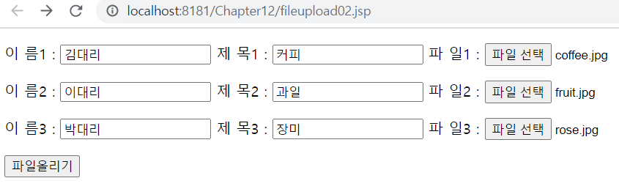
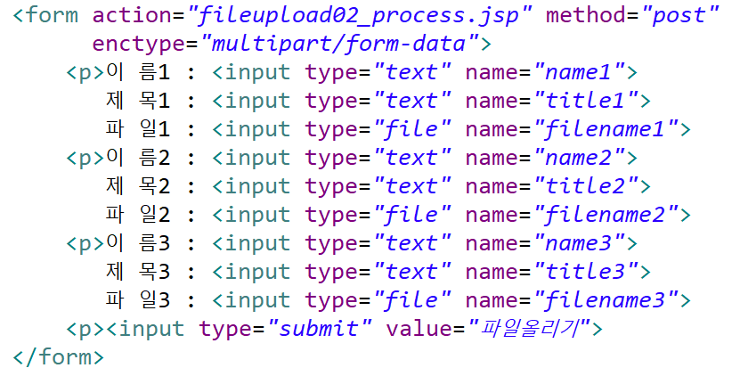
파일 업로드(file upload)
다중 파일 업로드 및 정보 출력하기

Slide 15
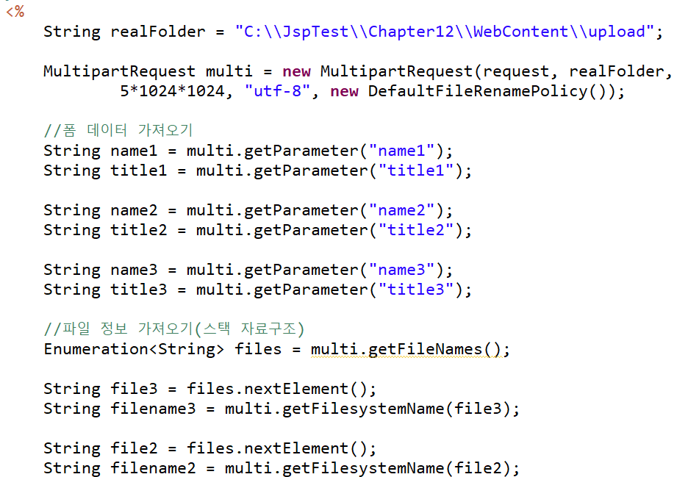
파일 업로드(file upload)
다중 파일 업로드 및 정보 출력하기

Slide 16
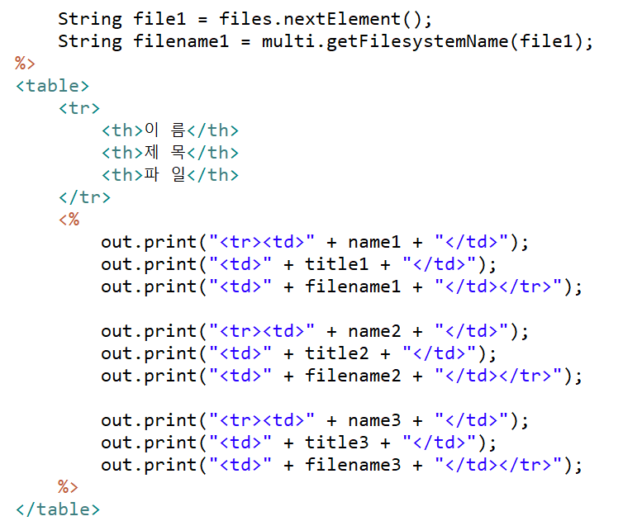
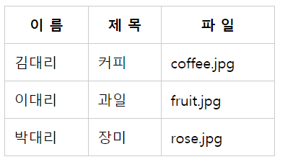
파일 업로드(file upload)
다중 파일 업로드 및 정보 출력하기

Slide 17
Security
보안(security)
시큐리티는 허가된 사용자만이 특정 웹 페이지에 접근할 수 있도록 제한하는 보안 기능을 말한다.
JSP 컨테이너는 요청된 페이지에 보안 제약이 있는지 확인하고 사용자에게 인증(authentication)을 요청한다. 사용자의 이름과 암호를 확인하여 수행하고 승인한다.
시큐리티는 사용자가 권한이 없는 데이터에 접근하는 것을 막거나 웹 공격자가 전송 데이터를 중간에 가로채는 것을 방지하는 등 중요한 역을 한다.
시큐리티 처리 방법 | 설 명
선언적 시큐리티 | 코드 작성없이 web.xml 파일에 보안 구성을 작성하여 사용자의 인증을 수행하는 방식이다.
프로그래밍적 시큐리티 | request 내장 객체의 메소드를 통해 사용자의 권한 부여를 처리하는 프로그래밍 방식이다.

Slide 18
Security
1. 시큐리티 역할 설정하기
<security-role>은 웹 애플리케이션에 사용하는 역할을 나열하는 요소로 web.xml파일에 구성
<security-role>
<role-name>역할 이름</role-name>
</security-role>
2. 시큐리티 제약 사항 설정하기
<security-constraint>는 사용자의 요청 URL에 대한 접근 권한을 정의
<security-constraint>
<web-resource-collection>컨텍스트 이름</ web-resource-collection >
<auth-constraint>인증된 사용자</ auth-constraint>
<user-data-constraint>데이터보호 설정</ user-data-constraint>
</security-constraint >

Slide 19
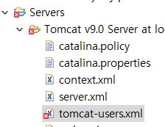
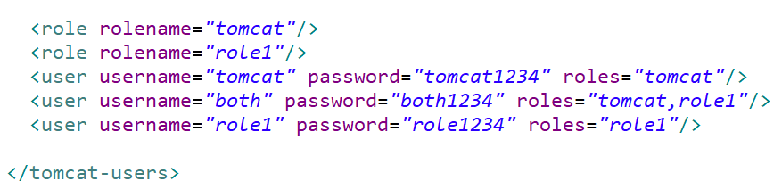
Security
기본 인증 방법
1. 웹 서버에 사용자와 역할 설정하기
Servers > Tomcat 9 > tomcat-users.xml

Slide 20
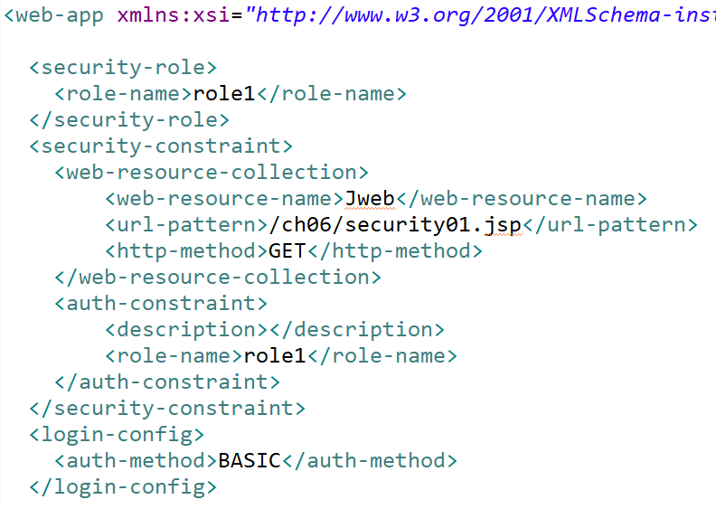
Security
기본 인증 방법
2. web.xml 에 설정하기

Slide 21
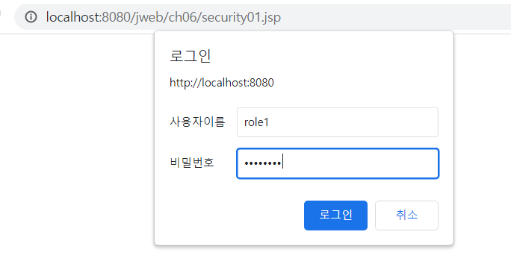
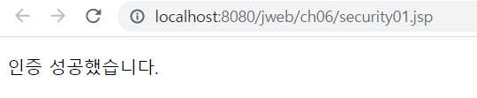
Security
보안(security)
- 기본 인증 처리 방법으로 보안 처리하기.
security01.jsp로 요청하면 –> 로그인 창이 뜨고 ->
사용자이름(role1), 비밀번호(role1234) 입력

Slide 22
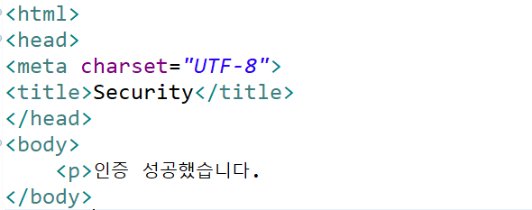
Security
보안(security)
- 기본 인증 처리 방법으로 보안 처리하기
security01.jsp

Slide 23
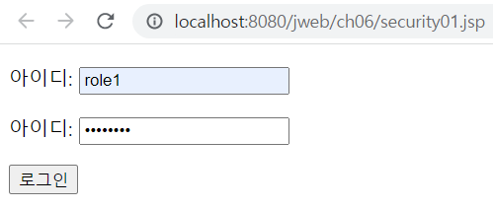
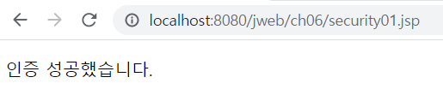
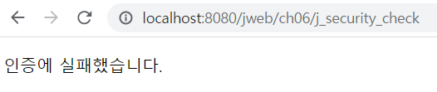
Security
보안(security)
- 폼 기반 인증 방법으로 보안 처리하기
처음엔 반드시 security01.jsp로 요청 -> login.jsp로 이동 -> 아이디, 패스워드 입력
# 주의 사항 -> xml 설정후 서버를 재시작해야하고
security01로 요청시엔 브라우저를 다시 시작해야함

Slide 24
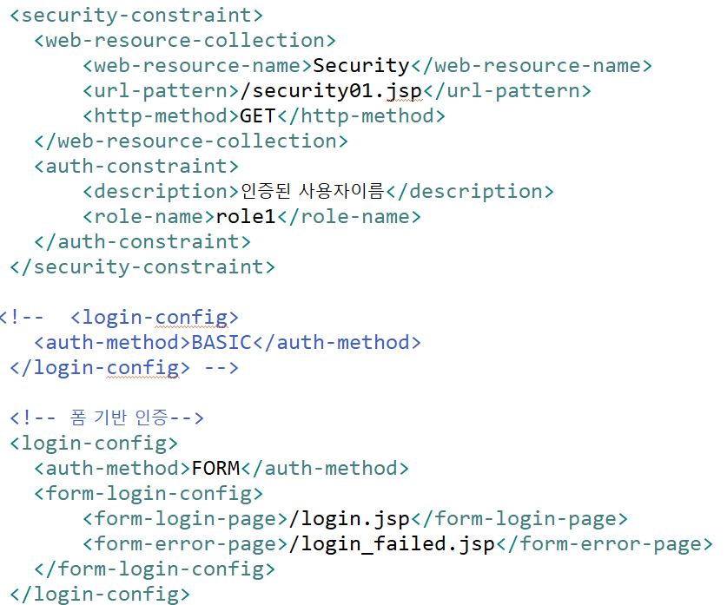
Security
- 폼 기반 인증 방법으로 보안 처리하기
web.xml 에 등록
기본 인증 방법은 주석처리!!

Slide 25
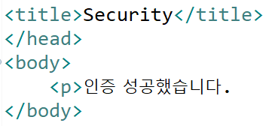
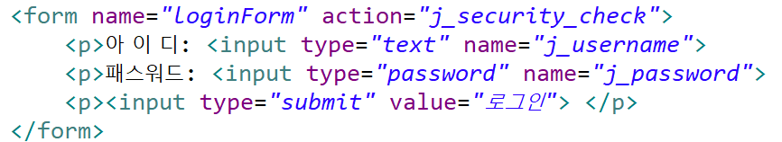

Security
- 폼 기반 인증 방법으로 보안 처리하기
security01.jsp
login.jsp
login_failed.jsp

Slide 26
Exception
예외 처리(Exception Handling)
예외 처리는 프로그램이 처리되는 동안 특정한 문제가 발생했을때 처리를 중단하고 다른 처리를 하는 것으로 오류 처리라고도 한다.
웹 애플리케이션 실행 도중에 발생할 수 있는 오류에 대비한 예외 처리코드를 작성하여 비정상적인 종료를 막을 수 있다.
예외 처리 방법 | 설 명
page 디렉티브 태그를 이용한 예외 처리 | errorPage와 isErrorPage 속성을 이용한다.
try/catch/finally를 이용한 예외 처리 | 자바 언어의 예외 처리 구문을 이용한다.
web.xml 파일을 이용한 예외 처리 | <error-code> 또는 <exception-type>요소를 이용한다.

Slide 27
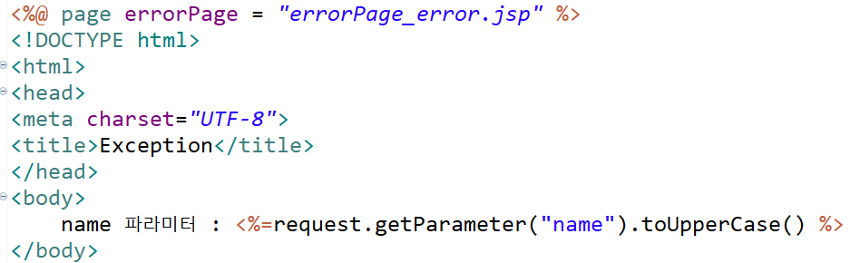
Exception
page 디렉티브 태그를 이용한 예외 처리
erropPage 속성으로 오류 페이지 호출하기
<%@ page errorPage = “오류 페이지 URL” %>
errorPage.jsp

Slide 28

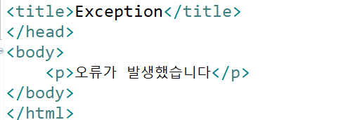
Exception
page 디렉티브 태그를 이용한 예외 처리
erropPage 속성으로 오류 페이지 호출하기
errorPage_error.jsp

Slide 29
Exception
page 디렉티브 태그를 이용한 예외 처리
erropPage 속성으로 오류 페이지 호출하기
<%@ page isErrorPage = “true” %>
메소드 | 형식 | 설 명
getMessage() | String | 오류 이벤트와 함께 들어오는 메시지를 출력
toString() | String | 오류 이벤트의 toString()을 호출하여 간단한 오류 메시지를 확인
printStackTrace() | String | 오류 메시지의 발생 근원지를 찾아 단계별로 오류를 출력

Slide 30
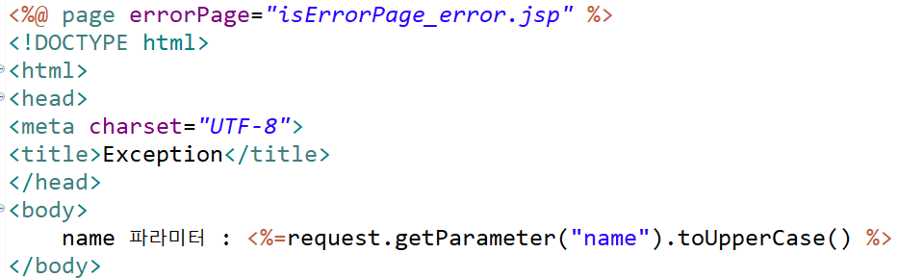
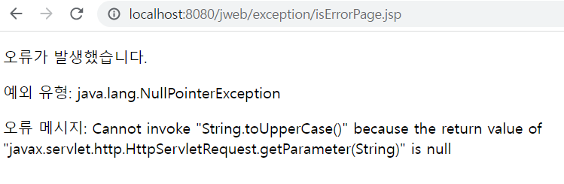
Exception
page 디렉티브 태그를 이용한 예외 처리
erropPage 와 isErrorPage 속성으로 오류 페이지 호출하기
isErrorPage.jsp

Slide 31
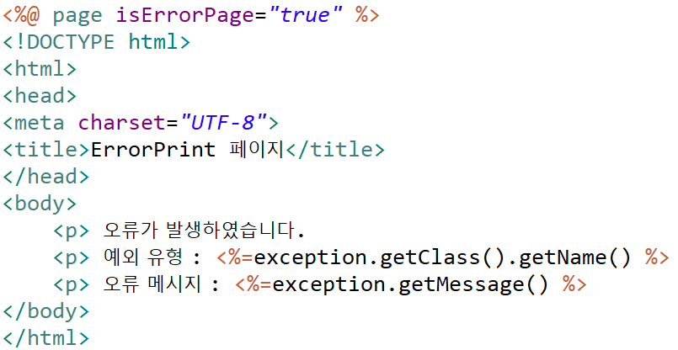
Exception
page 디렉티브 태그를 이용한 예외 처리
erropPage 와 isErrorPage 속성으로 오류 페이지 호출하기
isErrorPage_error.jsp
exception 내장 객체

Slide 32
web.xml 파일을 이용한 예외 처리
web.xml 파일을 이용한 예외 처리
오류 코드로 오류 페이지 호출하기
<error-page>
<error-code>…</ error-code>
<location>…</ location>
</ error-page >
요 소 | 설 명
<error-code> | 오류 코드 설정
<exception-type> | 자바 예외 유형의 정규화된 클래스 이름 설정
<location> | 오류 페이지의 URL을 설정

Slide 33
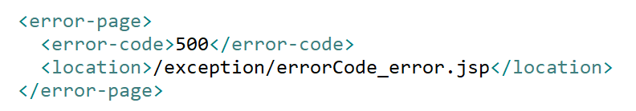
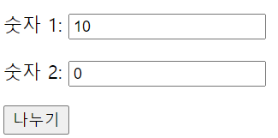
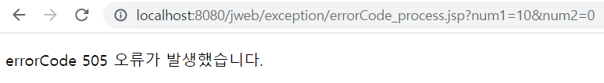
web.xml 파일을 이용한 예외 처리
web.xml 파일을 이용한 예외 처리
오류 코드로 오류 페이지 호출하기
수를 0으로 나누었을 때 예외 처리하기
web.xml

Slide 34
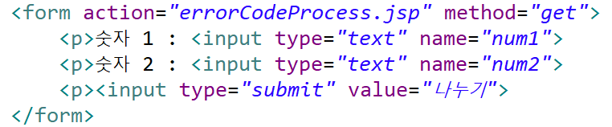
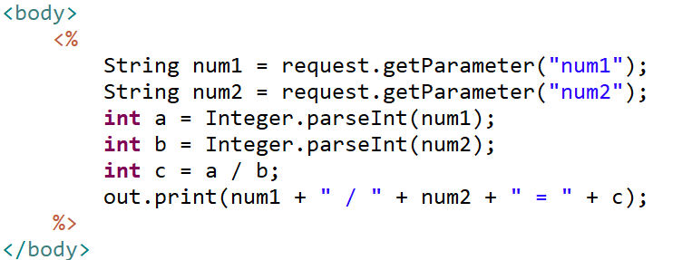
web.xml 파일을 이용한 예외 처리
errorCode.jsp
errorCodeProcess.jsp

Slide 35
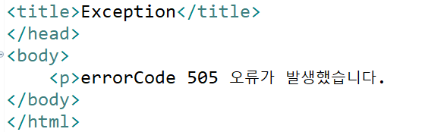
web.xml 파일을 이용한 예외 처리
errorCode_error.jsp

Slide 36
Exception
try-catch-finally 이용한 예외 처리
- try-catch-finally는 자바의 예외 처리 구문으로 스크립틀릿 태그에 작성한다.
try{
// 예외가 발생할 수 있는 실행문
}catch(처리할 예외 유형){
// 예외 처리문;
}finally{
//예외와 상관없이 무조건 실행(생략 가능)
}

Slide 37
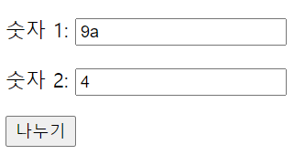
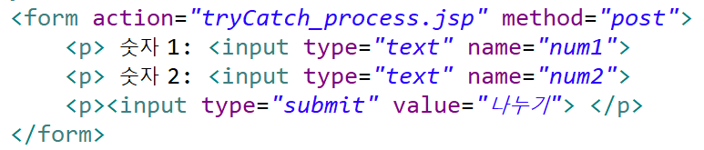
Exception
try-catch-finally 이용한 예외 처리
잘못된 형식의 데이터를 입력한 경우 예외 처리하기

Slide 38
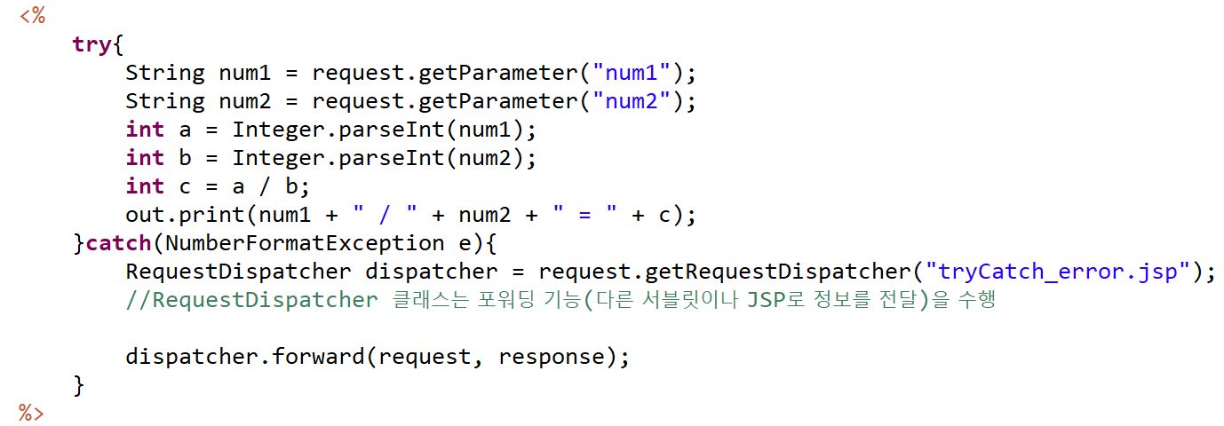
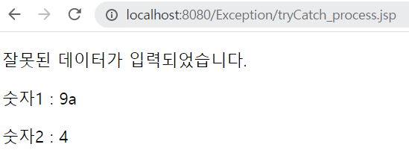
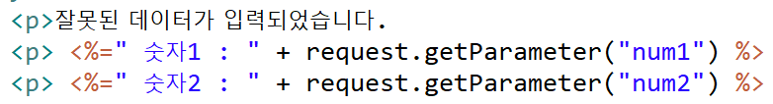
Exception
try-catch-finally 이용한 예외 처리
잘못된 형식의 데이터를 입력한 경우 예외 처리하기
tryCatch_error.jsp

